Slide 1
Презентация
Э.Григ - Утро - Пер Гюнт
Ученика МБОУ СОШ № 7 Шамшурина Максима
Класс 4 «д»

Slide 2
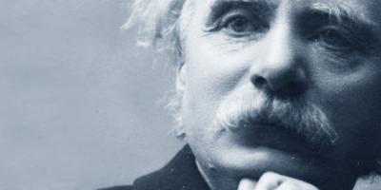
Эдвард Григ - норвежский композитор, чье творческое наследие замечательно своим национальным колоритом. Он взращивал свой талант под чутким руководством матери, а затем и других знаменитых музыкантов. Судьба подарила ему множество знакомств с лучшими людьми того времени, и он занял достойное место рядом с ними в истории мировой и скандинавской культуры. Творческая и личная жизнь Эдварда была тесно связана с тяжёлыми препятствиями, но Григ не отступал ни на шаг от своей цели. И терпение его было вознаграждено громкой славой ярчайшего представителя норвежской музыкальной традиции. Но Григ был скромен, предпочитая уединенное наслаждение природой и музыкой в усадьбе недалеко от места своего рождения.

Slide 3
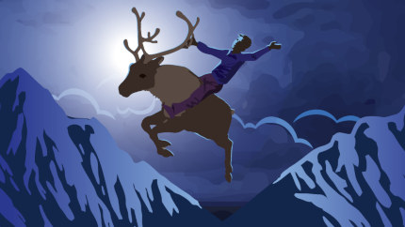
Музыкальное сопровождение к театральному спектаклю, а впоследствии и две сюиты «Пер Гюнт» по праву входят в золотую коллекцию шедевров мирового искусства. Сотрудничество известного поэта и драматурга Генрика Ибсена с Эдвардом Григом принесло миру не только удивительную постановку, но и превосходную музыку. Узнать историю создания сочинения, прочитать интересные факты и сюжет, послушать композиции в исполнении лучших музыкантов современности, а также изучить музыкальную характеристику наиболее известных номеров можно на нашей странице.

Slide 4
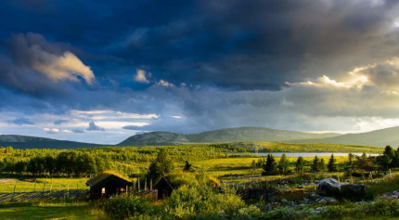
Утро
С восходом солнца в сердце к тому, кто верит приходит надежда на лучшее. Новый день позволяет начать все по-другому. Возникает вопрос: можно ли изменить мир, не меняя себя. Как по завету горного короля и троллей: «всегда быть довольным собой?». И сколько преград нужно преодолеть, чтобы понять, что истинное счастье всегда находится ближе, чем кажется, и не нужно отправляться за три девять земель, чтобы обрести его.
Природа Норвегии, ощущение пространства дарит слушателю чувство спокойствия. Все бури улягутся сами собой, преграды будут преодолены, лишь бы был тот, кто верит и ждет, несмотря ни на что.
Выразительные средства, к которым обращается композитор – это пентатоника, чистая прозрачная гармония и тембры флейты, гобоя. Все это создает пасторальность, пейзажность и живописность. Покой утренней природы – вот, что нужно, чтобы прийти к гармонии.

